Slide 1
Primera Edición
Estrategias en Pedagogía Hospitalaria para estudiantes, del nacimiento a los 3 años
Centro de Apoyo en Pedagogía Hospitalaria
HNN-HSJD

Slide 2
Temas a desarrollar en niños del nacimiento a los 3 años y 11 meses
1. Introducción.
2. Guía para el bebé.
3. Mejorando las rutinas.
4. Mejorando la conducta en lugares públicos.
5. Mejorando la conducta – enseñando habilidades.
6. Actividades “Juguemos y aprendamos con nuestros
hijos e hijas”.
Conociendo mis emociones.
Dibujando mis emociones.
7. Contáctenos.

Slide 3
Estimados padres:
Este folleto tiene como objetivo poner en práctica algunas actividades para relacionarnos con nuestros hijos mientras permanecemos en el hospital o se encuentren en periodos de convalecencia.
Podremos fortalecer aspectos como el vínculo, la protección y la reflexión sobre nuestra relaciones con ellos.
Es una forma de poner en práctica las habilidades que tenemos los padres, madres o cuidadores para cuidar, proteger y educar a los hijos, para un desarrollo sano. En otras palabras, ¿cuánto conocemos a nuestros hijos?, ¿ cuánto aprendemos con ellos?, ¿cuánto nos relacionamos con ellos?. ¿Cómo los vemos?, ¿cómo les hablamos?, ¿cuánto afecto les demostramos?, ¿qué los dejamos hacer?, ¿qué les permitimos?
Se trata de saber sobre ¿qué usan los padres, madres y cuidadores para acercarse a sus hijos? besos, abrazos, sonrisas, frases positivas, contacto visual, la escucha, las conversaciones; en otras palabras cuánto apego tengo con ellos.
Estas formas de relacionarnos ayuda a que los niños se sientan seguros, que se sientan bien consigo mismos, hacer amistades, tratar a otros con amabilidad, aceptar a otros como son.
Esto debe ser una práctica diaria a lo largo de la vida de las personas y sobre todo de los niños guiados por el adulto que se relaciona con él. Esto hace que aprendan más y mejor, que busquen la guía cuando van creciendo, aprender normas y hábitos para ser disciplinados y que puedan sociabilizar con otros.

Slide 4
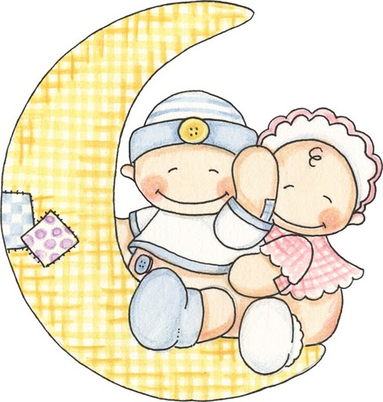
Guía para el bebé

Slide 5
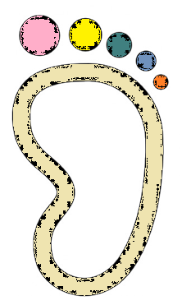
REGALALE A TU BEBÉ UNA O VARIAS SONRISAS
CAMINO DE HUELLAS
Te invitamos a realizar con tu bebé en el hospital las siguientes
actividades, puedes realizarlas todos los días o una por día.
DILE 5 RAZONES DE
POR QUÉ LE
AMAS
CUENTALE QUÉ PARTE DE SU
CUERPO
TE
GUSTA
MÁS
Realiza este ejercicio diariamente, una, dos o tres veces a la semana.
TOMARSE DE LA MANO Y
CANTALE UNA CANCIÓN

Slide 6
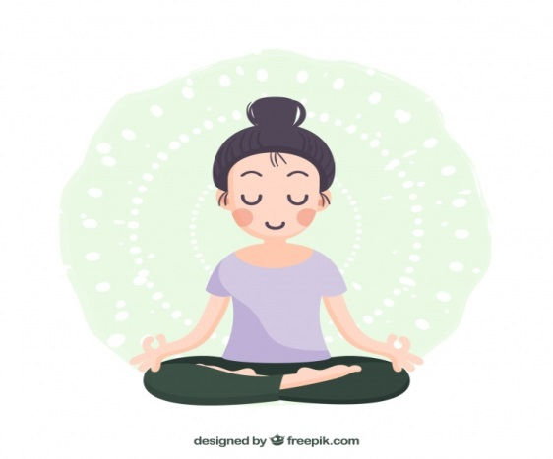
LA RELAJACION NOS PERMITE ESTAR MAS TRANQUILOS Y RELAJAR MUSCULOS Y PENSAMIENTOS
En periodo de hospitalización el acompañante puede realizar con el niño o niña las siguientes actividades:
Busquen una posición cómoda sentados frente a frente.
Tómense de las manos y sonrían.
Inhalen (tomen aire) y al mismo tiempo llenando sus pulmones, déjalo 5 segundos dentro.
Exhalen juntos y jueguen de imaginar que pintan con aire a quien tienen en frente.
Realicen el ejercicio 5 veces seguidas.
Repitan el ejercicio los días y las ocasiones que lo deseen.

Slide 7
¿ Qué hacer con mi hijo, hija en el hospital o en la casa?
Domingo | Lunes | Martes | Miércoles | Jueves | Viernes | Sábado
 | Cantar una canción | Inventar una receta juntos | Contar cuántas personas hay en la familia. Los dibujo. | Encuentro figuras | Observa a tu alrededor: qué oyes, qué ves | Llama a un familiar y cuéntale cómo te sientes
Da a alguien un abrazo | Mira algunas fotos de algún paseo familiar | Has ejercicios con tus manos o pies | Cuenta a tus padres qué te gusta de ti | Canta alguna canción infantil | Juega un juego de mesa con quien te esta cuidando | Haz un dibujo y compártelo con alguien
Busca algo bonito a tu alrededor | Habla sobre lo que has hecho hoy | Hacemos un rompecabezas juntos | Pido un deseo | Recorto con los dedos y hago un collage | Canta una canción | Piensa en un trabajo que harás en la casa
Dile a alguien que lo quieres | Inventa un juego con tus manos | Lee un libro con quien te cuida | Haz en la espalda de quien te cuida letras y números | Juega papa caliente con un pelota | Piensa palabras que riman | Juega a adivinar animales
Escribe una carta a un familiar | Cuenta un cuento | Pinta tu mano o pie. ¿Qué puedes hacer con ellos? | Piensa en un lugar bonito que quieras visitar | Cuenta hasta el número más alto que puedas
Vine al hospital o estoy en mi casa … he encontrado amigos, he conocido mucha gente que me cuida.
A veces me da miedo, dolor, también lloro pero cerca están mis padres o la persona que me cuida.

Slide 8
Tarjetas de ideas
¿Me das un abrazo? | Por favor, léeme un libro 
Vamos a cantar  | Veámos una película juntos
Un masaje en la espalda a la hora de acostarme seguro que se siente bien. | Juega conmigo
Dime que te gusta de mí | Vamos a dormir juntos
Pueden entretenerte leyendo juntos en familia
Ahora que las familias debemos estar en los hogares o si aún continúas en el hospital, puedes entretenerte en familia leyendo “Elena en Cuarentena”.
https://2e6a8bcc-c86d-48f0-b373-97e4da8f8f26.filesusr.com/ugd/aa34db_af8ee8e796614476babd275dba0653fc.pdf

Slide 10
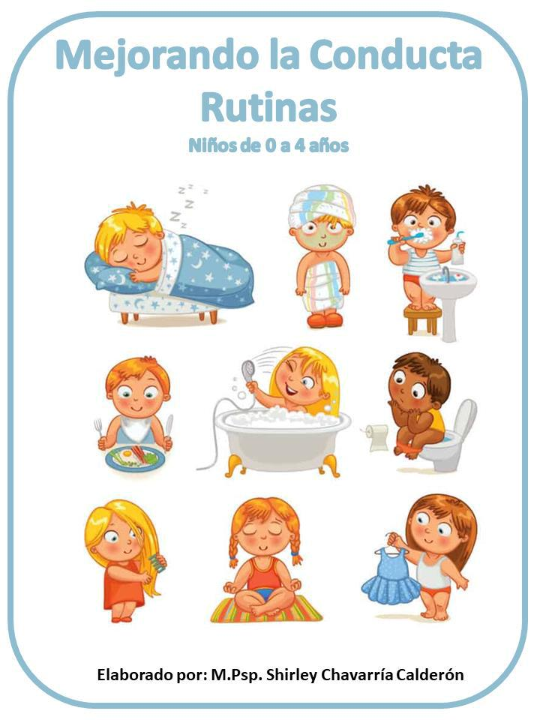

Slide 12
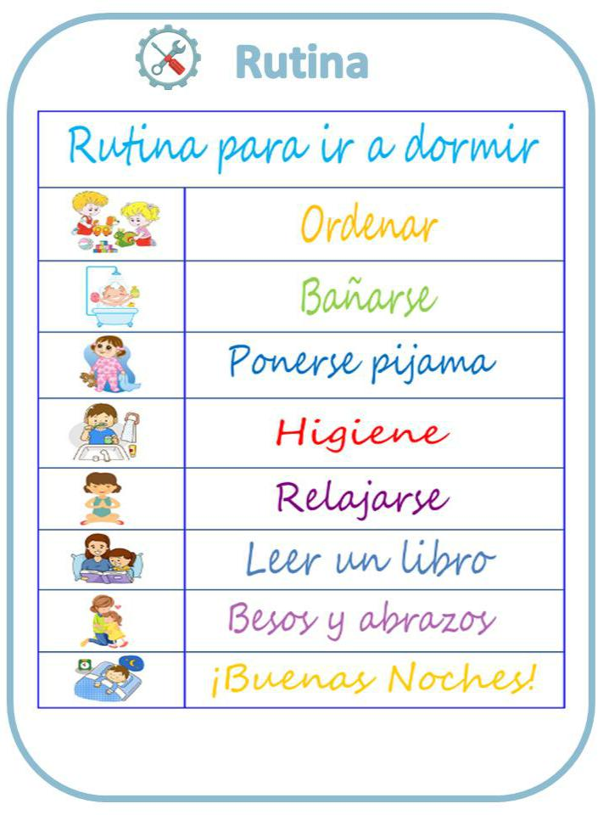

Slide 17
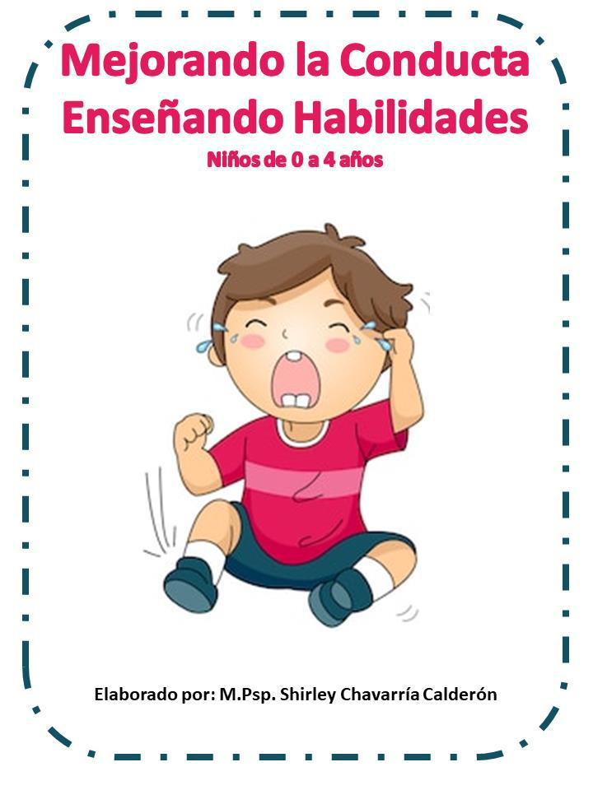

Slide 18
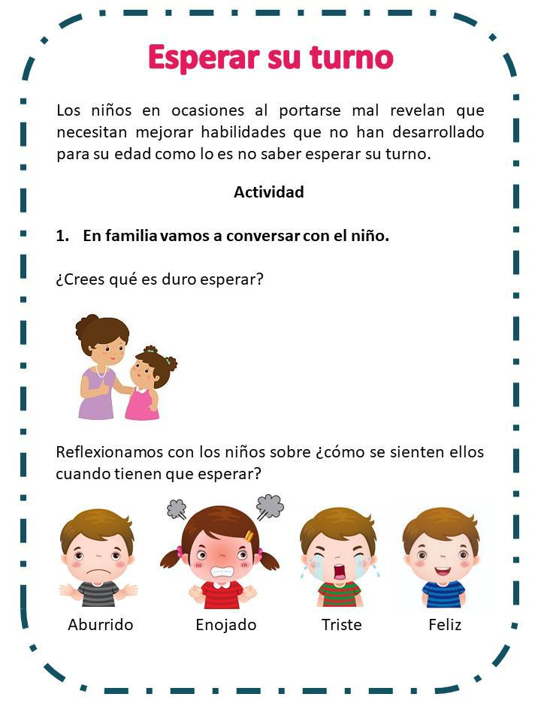

Slide 20
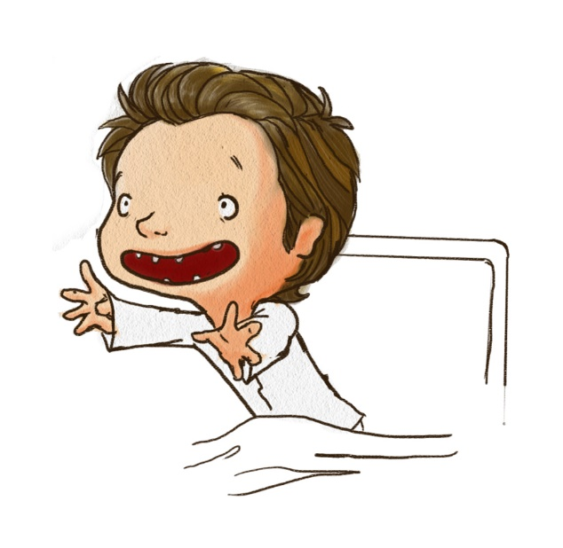
Juguemos y aprendamos con nuestros hijos e hijas

Slide 21
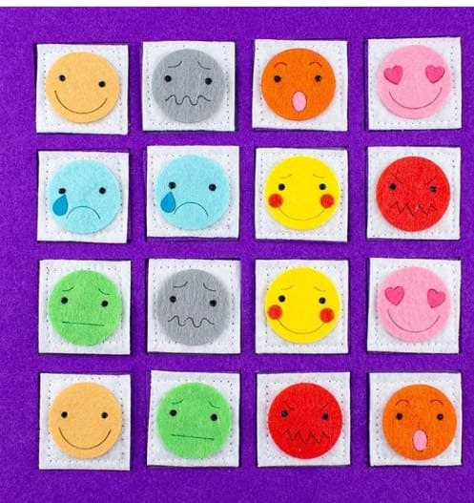
Conociendo mis emociones
Con apoyo del padre o encargado, el estudiante elige el dibujo de la emoción que quiere trabajar.
Una vez elegido, lo recortan y lo pegan en una paleta.
El padre de familia o encargado modela con su rostro la emoción elegida y motiva al estudiante a imitar la expresión.
El padre de familia o encargado, puede trabajar una expresión por día o según lo considere.

Slide 22
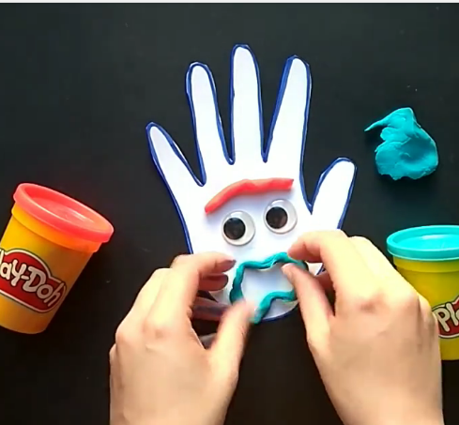
Dibujando mis emociones.
El padre o encargado plasma su mano en una cartulina blanca, con su ayuda el niño traza las líneas alrededor de la mano. El padre o encargado recorta la silueta de la mano.
El estudiante y el padre o encargado, la decoran con varios materiales según la emoción que quieran expresar.

Slide 23
Ministerio de Educación Pública
Centro de Apoyo en Pedagogía Hospitalaria
HNN – HSJD
ceaph.hnn.hsjd@mep.go.cr
CeAPHHospitalNacionalDeNinos
“Año 2020: transformación curricular, una apuesta por la calidad educativa”

